Slide 1

BUỔI 7: FORM & VALIDATION (FORMIK + YUP)

Slide 2
Nội dung buổi học
  Vấn đề của Form thủ công
  Giới thiệu Formik & Yup
  Bài tập thực hành tại lớp

Slide 3
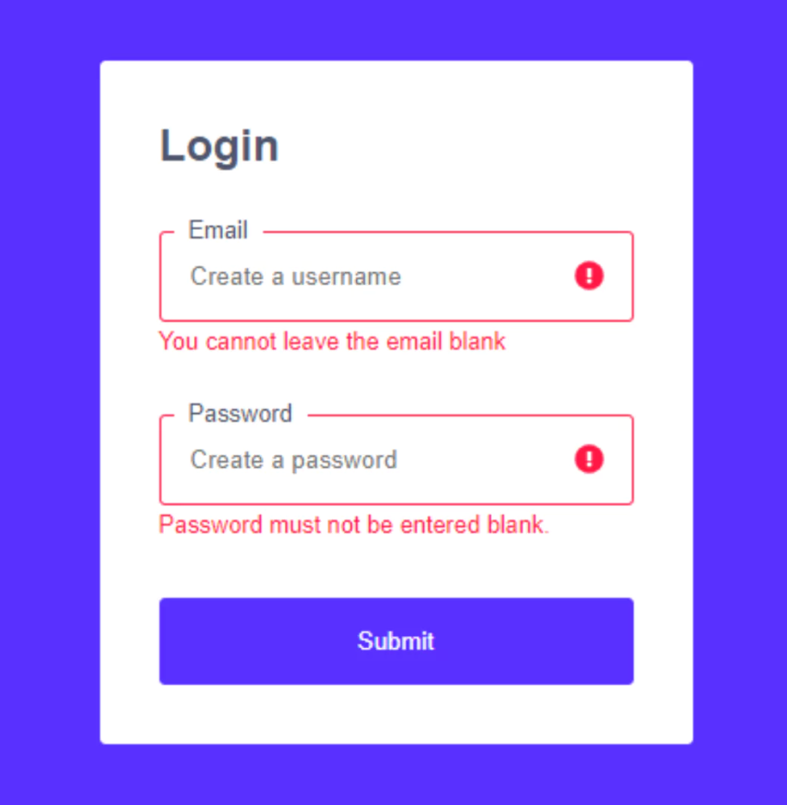
Vấn đề của Form thủ công
  Ở bài tập buổi 6: các bất cập thường gặp
  Tạo nhiều state cho từng input
  Phải tự viết logic validate (check rỗng, check email,..)
  Phải xử lí onBlur khi người dung rời khỏi ô input

Slide 4
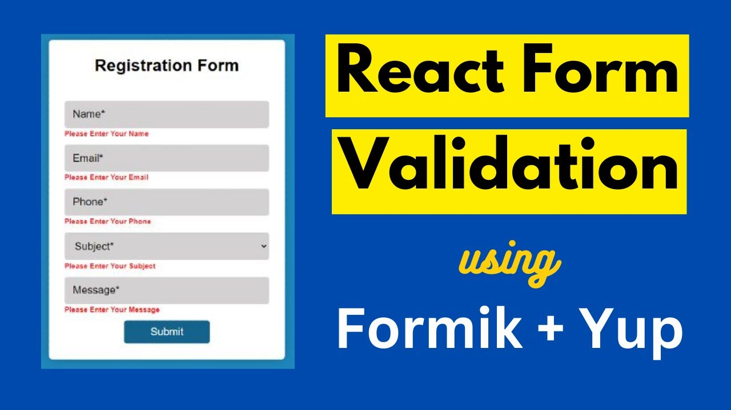
Formik & Yup
  Formik: Quản lý State của form, xử lý submit, handle change/blur
  Yup: Định nghĩa schema validation (luật lệ) cực kỳ ngắn gọn

Slide 5
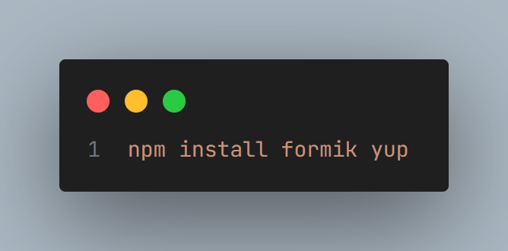
Cách cài đặt

Slide 6
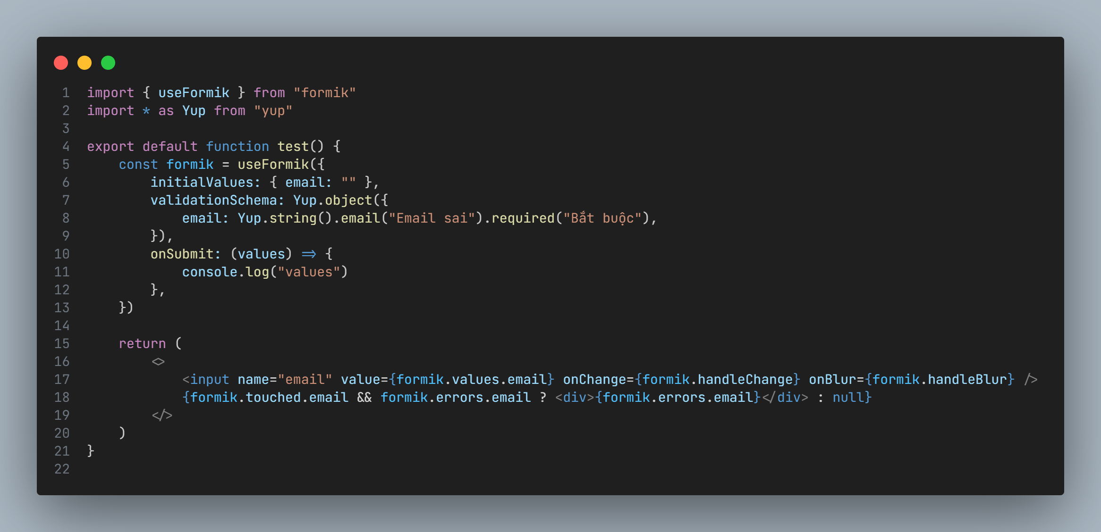
Cách sử dụng

Slide 7
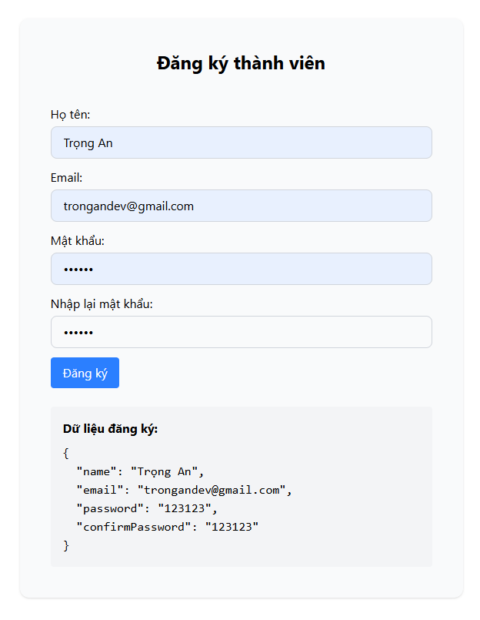
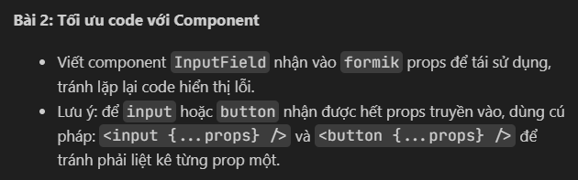
Bài tập thực hành tại lớp
  Bài 1: Sử dụng Formik & Yup để nâng cấp bài tập 2:
  Quản lý đăng ký trong buổi 6

Slide 8
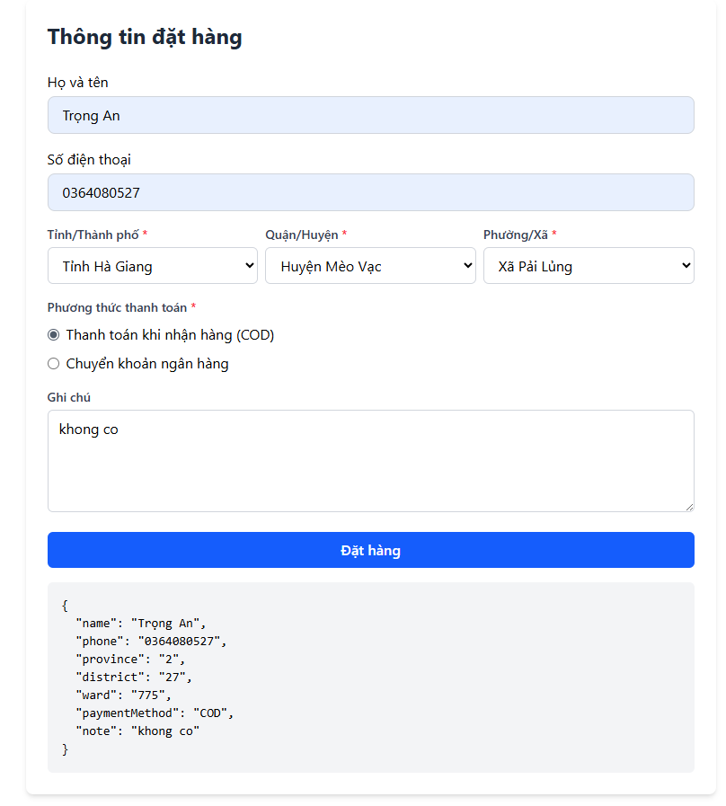
Bài tập về nhà
Form Checkout (thanh toán)
Thông tin người nhận (Tên, SĐT, và 3 ô địa chỉ combobox cho người dùng chọn xã, huyện, tỉnh).
Phương thức thanh toán (Radio button: COD / Chuyển khoản).
Ghi chú (Textarea).
Validate chặt chẽ (SĐT phải là số, Địa chỉ không được quá ngắn).
Fetch API giả lập để lấy danh sách xã, huyện, tỉnh tại Việt Nam (có thể dùng JSON tĩnh).
Truy cập vào demo tại: https://vn-provinces-vue-demo.netlify.app/.

